Slide 1


Slide 2
MÉTODO DO MAPA DE KARNAUGH
O mapa de Karnaugh é um método gráfico usado para simplificar uma equação lógica ou para converter uma tabela verdade no seu circuito lógico correspondente, de um modo simples e ordenado.

Slide 3
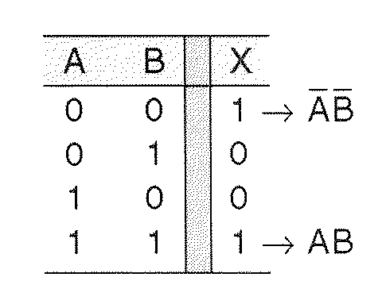
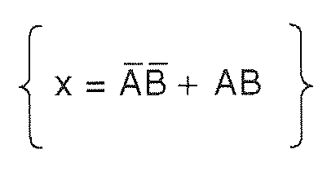
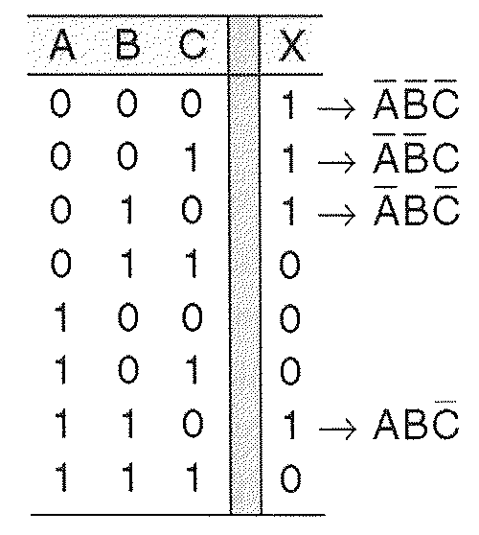
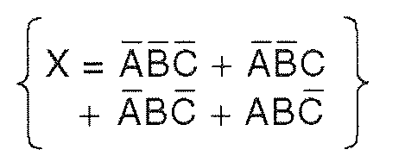
EXEMPLOS COM 2 E 3 VARIÁVEIS
Soma de produtos

Slide 4
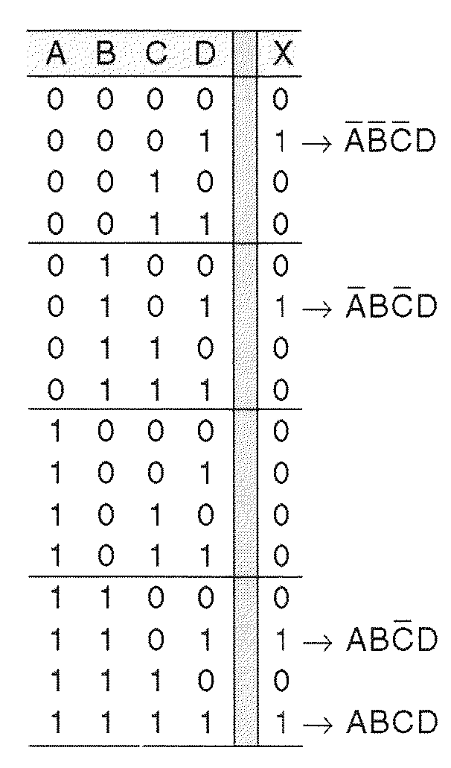
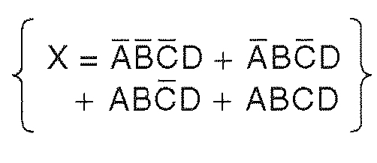
EXEMPLOS COM 4 VARIÁVEIS

Slide 5
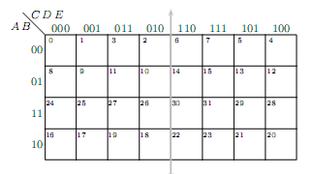
MAPA DE 5 VARIÁVEIS

Slide 6
Menor distância de Hamming (1)
Tabela Verdade
BC
A
00 01 10 11
A | B | C | Y
0 | 0 | 0 | 1
0 | 0 | 1 | 1
0 | 1 | 0 | 0
0 | 1 | 1 | 1
1 | 0 | 0 | 0
1 | 0 | 1 | 0
1 | 1 | 0 | 1
1 | 1 | 1 | 1
0
1
Distância de Hamming entre duas strings de mesmo comprimento é o número de posições nas quais elas diferem entre si. Vista de outra forma, ela corresponde ao menor número de substituições necessárias para transformar uma string na outra, ou o número de erros que transformaram uma na outra.

Slide 7
Tabela Verdade
BC
A
00 01 11 10
A | B | C | Y
0 | 0 | 0 | 1
0 | 0 | 1 | 1
0 | 1 | 0 | 0
0 | 1 | 1 | 1
1 | 0 | 0 | 0
1 | 0 | 1 | 0
1 | 1 | 0 | 1
1 | 1 | 1 | 1
0
1
1 1 1 0
0 0 1 1

Slide 8
Tabela Verdade
BC
A
00 01 11 10
A | B | C | Y
0 | 0 | 0 | 1
0 | 0 | 1 | 1
0 | 1 | 0 | 0
0 | 1 | 1 | 1
1 | 0 | 0 | 0
1 | 0 | 1 | 0
1 | 1 | 0 | 1
1 | 1 | 1 | 1
0
1
1 1 1 0
0 0 1 1

Slide 9
AGRUPAMENTO DE VARIÁVEIS
O agrupamento de “1s” é realizado em potências de 2.
  - Dois termos (pares).
  - Quatro termos (quartetos).
  - Oito termos (octetos).
  Em geral é possível agrupar até 2^{n} termos.
Deve-se agrupar o maior número de “1s” possível.

Slide 10
AGRUPAMENTO DE VARIÁVEIS
Se um grupo de 2^{n} “1s”, n variáveis são alteradas (mudam do nível “1” para o nível “0” ou o contrário). Estas variáveis são eliminadas no processo de simplificação. Ex:
  O agrupamento de 4 “1s” elimina 2 variáveis.
  O agrupamento de 8 “1s” elimina 3 variáveis.
Cada variável possui uma região dentro do mapa na qual seu valor não muda.

Slide 11
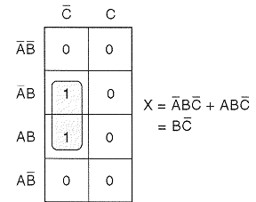
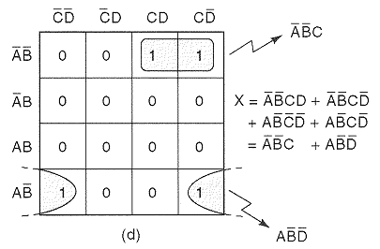
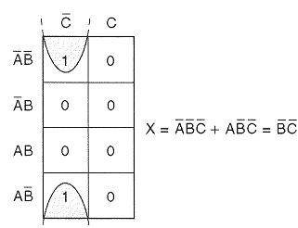
AGRUPAMENTO DE PARES

Slide 12
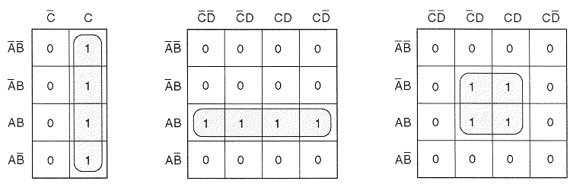
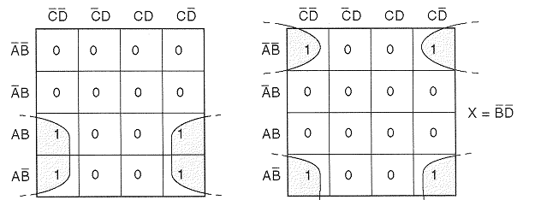
AGRUPAMENTO DE QUARTETOS

Slide 13
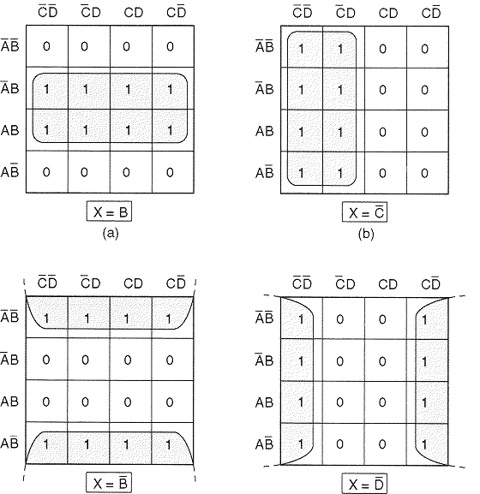
AGRUPAMENTO DE OCTETOS

Slide 14
Simplificação
Quanto maior o bloco, maior o número de variáveis eliminadas e mais simplificada fica a expressão final:
Unidade: nenhuma variável eliminada;
l Par: uma variável eliminada;
l Quadra: duas variáveis eliminadas;
l Oitava: três variáveis eliminadas;

Slide 15
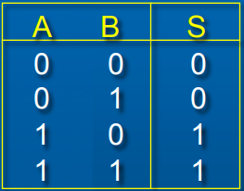
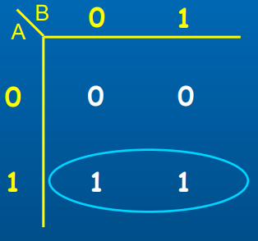
Agrupamentos
S = A

Slide 16
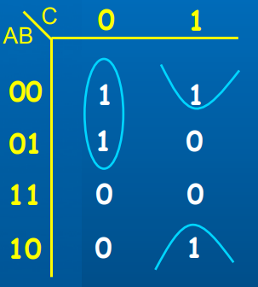
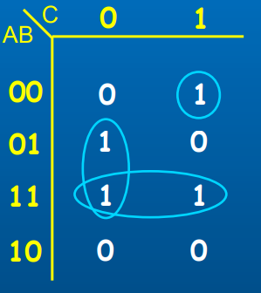
Agrupamentos

Slide 17
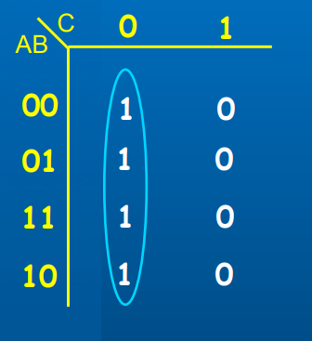
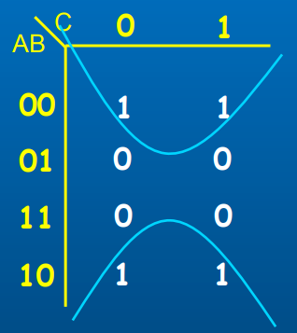
Agrupamentos

Slide 18
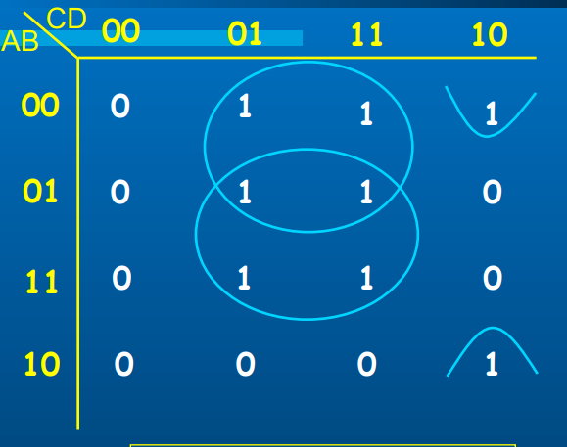
Agrupamentos

Slide 19
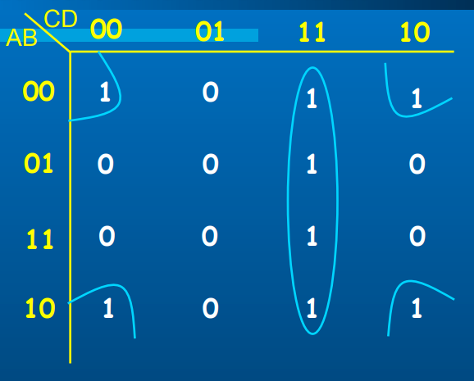
Agrupamentos

Slide 20
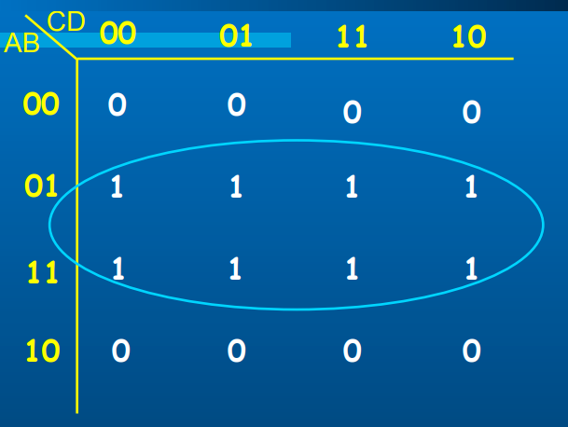
Agrupamentos

Slide 21
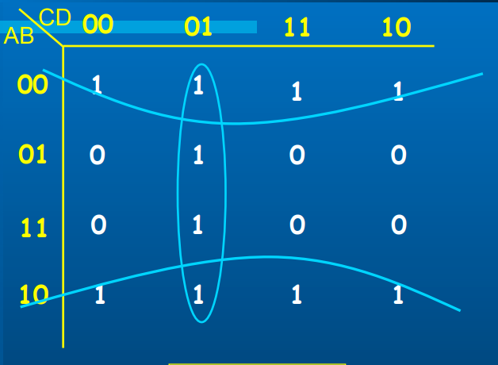
Agrupamentos

Slide 22

Utilizar o Mapa de Karnaugh para simplificar a expressão

Slide 23
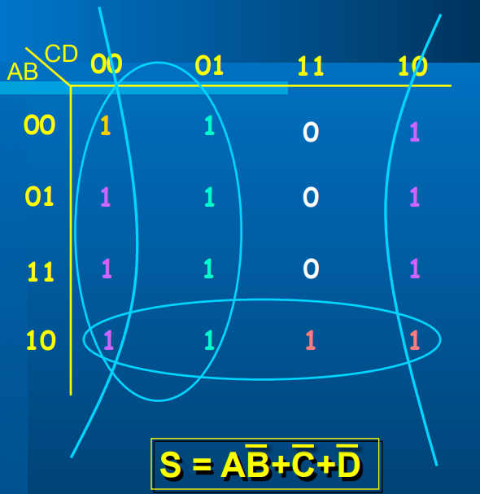

Slide 24
Tabela Verdade
BC
A
00 01 11 10
A | B | C | Y
0 | 0 | 0 | 1
0 | 0 | 1 | 1
0 | 1 | 0 | 0
0 | 1 | 1 | 1
1 | 0 | 0 | 0
1 | 0 | 1 | 0
1 | 1 | 0 | 1
1 | 1 | 1 | 1
0
1
1 1 1 0
0 0 1 1
A não muda (é importante), e como é 0 A = A
B Não muda (é importante), e como é 0 B = B
C Muda (não é importante)
(A.B) + B.C + A.B

Slide 25
CD
AB
00 01 11 10
00
01
11
10
1 1 0 1
1 1 0 1
0 0 1 0
1 0 0 1

Slide 26
CD
AB
00 01 11 10
00
01
11
10
1 1 0 1
1 1 0 1
0 0 1 0
1 0 0 1

Slide 27
CD
AB
00 01 11 10
00
01
11
10
1 1 0 1
1 1 0 1
0 0 1 0
1 0 0 1

Slide 28
CD
AB
00 01 11 10
00
01
11
10
1 1 0 1
1 1 0 1
0 0 1 0
1 0 0 1
C.A + A.B.D + A.B.C.D + A.D

Slide 29
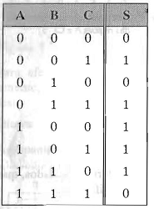
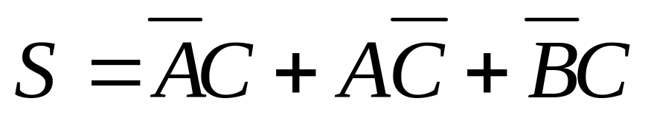
EXERCICIO 1
Simplificar a expressão booleana descrita pela tabela-verdade ilustrada, usando o mapa de Karnaugh,

Slide 30
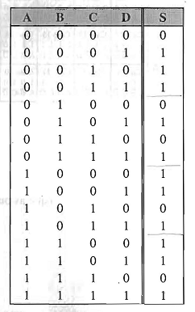
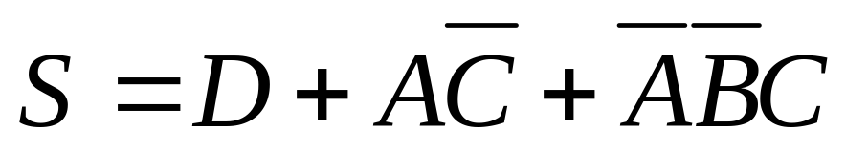
EXERCICIO 2
Simplificar a expressão booleana descrita pela tabela-verdade ilustrada, usando o mapa de Karnaugh.

Slide 31
EXERCICIO 3
Desenvolver no Logsim um circuito simulando uma sinaleira, utilizando um entroncamento entre 4 ruas (4 semáforos) onde somente uma das ruas deverá ficar com o sinal verde.
Este circuito deverá ser construído utilizando a tabela verdade utilizando os seguintes passos:
Projeto
Analisar circuito

